Slide 1



TRƯỜNG TIỂU HỌC HÒA NGHĨA
NHIỆT LIỆT CHÀO MỪNG
CÁC THẦY, CÔ GIÁO VỀ DỰ GIỜ LỚP 2A
GV: Nguyễn Thị Mai Lan

Slide 2

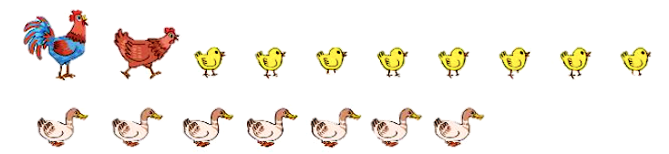

a) Số gà hơn số vịt mấy con?
?
Notes:
Đếm số gà, số vịt. GV bật câu hỏi

Slide 3
a) Số gà hơn số vịt mấy con?
?
Bài giải
Số gà hơn số vịt là:
10 – 7 = 3 (con)
Đáp số: 3 con

Slide 4
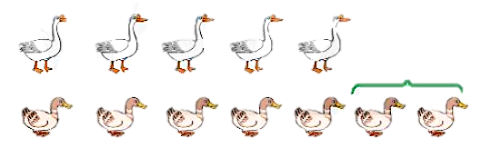
b) Số ngỗng kém số vịt mấy con?
?
Notes:
Đếm số vịt, ngỗng. Ra câu hỏi. Ra dấu ngoặc, hỏi chấm

Slide 5
b) Số ngỗng kém số vịt mấy con?
?
Bài giải
Số ngỗng kém số vịt là:
7 – 5 = 2 (con)
Đáp số: 2 con
lời giải
phép tính
đáp số
Notes:
Hướng dẫn kĩ HS cách viết câu lời giải
Sau phần đáp số, HS cần nhắc lại các bước giải bài toán có lời văn (bật trên slide)
HS nêu lại 3 bước.

Slide 6


Luyện tập (T1)

Slide 7

1
Số chim cành trên hơn số chim cành dưới mấy con?
Bài giải
Số chim cành trên hơn số chim cành dưới là:
- = (con)
Đáp số : con chim
?
?
?
2
6
4
2
?
Notes:
Sau khi Chữa xong bài, GV cần hỏi khắc sâu:
Đâu là phép tính của bài toán, đâu là lời giải của bài? Đọc lại phần đáp số.
Nêu lại 3 bước của bài toán có lời văn

Slide 8
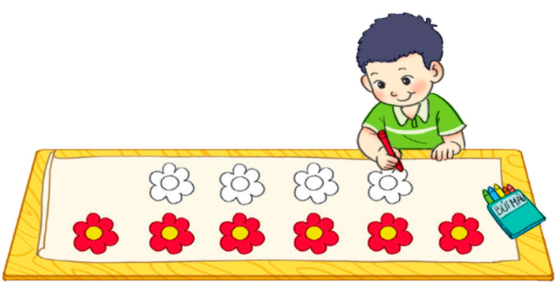
2
Việt đã tô màu 6 bông hoa, còn 4 bông hoa chưa tô màu. Hỏi số bông hoa chưa tô màu kém số bông hoa đã tô màu mấy bông?
Bài giải
Số bông hoa chưa tô màu kém số bông hoa đã tô màu là:
- = (bông)
Đáp số : bông hoa
2
?
?
?
6
4
2
?
Notes:
Bài toán cho biết gì? Bài toán hỏi gì
Để biết số bông hoa chưa tô màu, ta cần thực hiện phép tính gì?
Trong phép tính 6 – 4 = 2, đâu là sbt, st, đâu là hiệu? (GV lưu ý: 2 là hiệu và 6-4 cũng đc gọi là hiệu.

Slide 9


3
Mai 7 tuổi, bố 38 tuổi. Hỏi bố hơn Mai bao nhiêu tuổi?
Bài giải
Bố hơn Mai số tuổi là:
38 – 7 = 31 (tuổi)
Đáp số : 31 tuổi
Notes:
Phân tích đề
GV yc nhiều HS nêu bài giải, phép tính, đáp số và hướng dẫn HS cách trình bày trên giấy kẻ li (HS cần nhớ rõ dòng nào lùi mấy ô giống như mẫu)

Slide 10
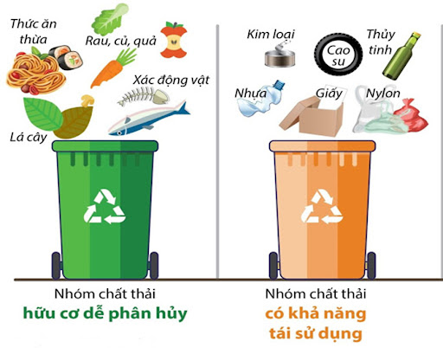
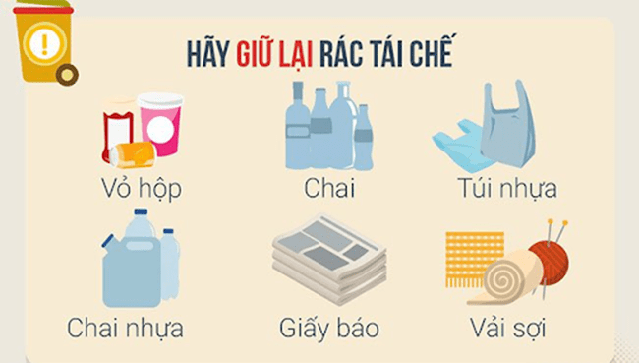
4
Một trường học có 5 thùng đựng rác tái chế và 10 thùng đựng rác khác. Hỏi số thùng đựng rác khác hơn số thùng đựng rác tái chế mấy thùng?
Notes:
Phân tích đề
GV giải thích rác tái chế, rác khác để HS hiểu
HS đọc lời giải, phép tính, đáp số
Củng cố: Nhắc lại 3 bước giải bài toán có lời văn
Để biết hơn, kém nhau bao nhiêu ta cần thực hiện phép tính gì?

Slide 11
4
Một trường học có 5 thùng đựng rác tái chế và 10 thùng đựng rác khác. Hỏi số thùng đựng rác khác hơn số thùng đựng rác tái chế mấy thùng?
Bài giải
Số thùng đựng rác khác hơn số thùng đựng rác tái chế là:
10 – 5 = 5 (thùng)
Đáp số : 5 thùng
Notes:
Phân tích đề
GV giải thích rác tái chế, rác khác để HS hiểu
HS đọc lời giải, phép tính, đáp số
Củng cố: Nhắc lại 3 bước giải bài toán có lời văn
Để biết hơn, kém nhau bao nhiêu ta cần thực hiện phép tính gì?

Slide 12
Bài toán có lời văn thường có 3 bước giải:
Bước 1: Lời giải
Bước 2: Phép tính
Bước 3: Đáp số
Để biết hơn, kém nhau bao nhiêu đơn vị ta cần thực hiện phép tính trừ.

Slide 13
CHÀO CÁC EM!

